Slide 1
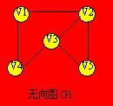
第八章 图
一、图的基本概念
1、图的定义
图(Graph)是由: 非空的顶点集合V, 描述顶点间关系——边(或弧)集合E组成，其形式化定义为：G＝< V，E >
V＝{vi| vi∈图的顶点}，
E＝{<vi,vj>|vi,vj∈V∧P(vi,vj)}
其中: P(vi,vj)表示顶点vi和顶点vj之
间有一条连线，即偶对<vi,vj>表示一
条边。

Slide 2
V1
2、图的相关术语
(1) 边
边是两个顶点vi，vj无序偶相关
联，用(vi,vj)表示。也称为无向边。
(2) 弧
弧是两个顶点vi，vj有序偶相关联，用<vi,vj>表示，vi称为起点(或狐尾)，vj称为终点(或狐头)。也称为有向边。
(3) 无向图
只包含无向边的图称为无向图。
(4) 有向图
只包含有向边的图称为有向图。
(5) 邻接点
关联同一条边(或狐)的一对顶点，称为邻接点。
V2
V3
V4
V5
V1
V2
V3
V4
V5

Slide 3
(6) 无向完全图
一个无向图，若任意两顶点均邻接，称为无向完全图。
n个顶点的无向完全图，有n(n-1)/2条边。
(7) 有向完全图
一个有向图，若任意两顶点间都有方向相反的两条弧相连接，称为有向完全图。
n个顶点的有向完全图，有n(n-1)条边。
(8) 稠密图
若一个图接近完全图，称为稠密图。
(9) 稀疏图
边数很少的图为稀疏图。
V1
V2
V3
V4
V5

Slide 4
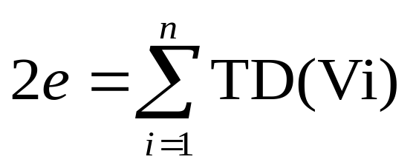
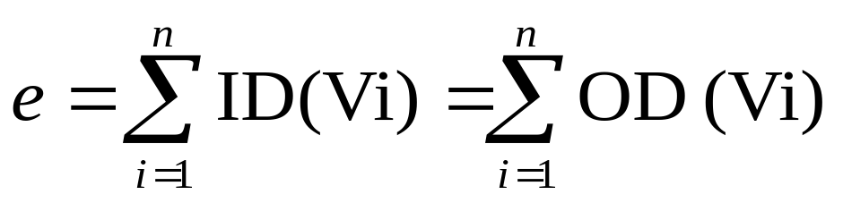
(10) 顶点度的概念
● 顶点vi的度(degree)
关联于顶点vi的边的次数，记为TD(vi)。 TD(v5)=4
● 对于具有n个顶点、e条边的图，有：
若是有向图，还有顶点的入度与出度的概念。
● 顶点vi的入度
以终点关联到vi的弧的次数，记为ID(vi)
● 顶点vi的出度
以起点关联到vi的弧的次数，记为OD(vi)
● TD(vi)=ID(vi)＋OD(vi)。
● n个顶点、e条边的图，有：
V1
V2
V6
V3
V4
V5

Slide 5
(11) 边的权、网图
● 与边有关的数据信息称为权(weight)
● 边上带权的图称为网图或网络(network)
● 边是有方向的带权图，称为有向网图
在实际应用中，权值可以有某种含义。比如：
● 交通线路的图中，边上的权值可以表示该条线路的长度
● 电子线路图，边上的权值可以表示两个端点之间的电阻、
电流或电压值
(12) 路径、回路、路径长度
● 顶点v_{p}到顶点v_{q}之间的路径(path)
指顶点序列v_{p},v_{i1},v_{i2},…, v_{im},v_{q}，vp=vq时，称为回路(环)
其中：(v_{p},v_{i1})，(v_{i1},v_{i2})，…，(v_{im},v_{q})分别为图中的边
● 路径上边的数目称为路径长度

Slide 6
(13) 简单路径
序列中顶点不重复出现的路径称为简单路径。除第一个顶点与最后一个顶点之外，其他顶点不重复出现的回路称为简单回路，或者简单环。
(14) 子图
图G=(V,E)，G’=(V’,E’)，若V’⊆V，E’⊆E，称图G’是G的子图
以下三个图，图G1、G2，均为图G的子图
V1
V1
V1
V2
V2
V2
V6
V6
V3
V3
V4
V5
V4
V5
V4
图 G
图 G1
图 G2

Slide 7
(15) 连通、连通图、连通分量
● 无向图G中，若顶点vi、vj(i≠j)间有路径，称顶
点vi和vj连通。
● 若G图中任意两顶点都连通，称图G是连通图
● 无向图G的极大连通子图称为图G的连通分量
V1
V1
V2
V3
V2
V6
V3
V4
V5
V4
V5
V6
图 G
图 G的3个连同分量

Slide 8
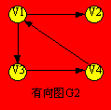
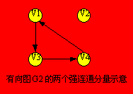
(16) 强连通图、强连通分量
● 有向图G，若图G中任一对顶点vi、vj(i≠j)，相互存在
路径，称有向图G是强连通图
● 有向图G的极大强连通子图称为图G的强连通分量
有向图G2中有两个强连通分量，分别是{v1,v3,v4}和{v2}

Slide 9
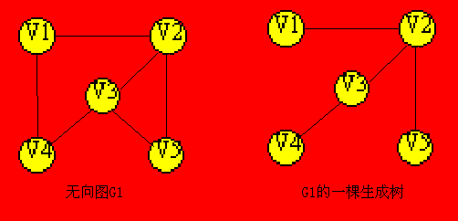
(17) 生成树
连通图G=<V,E>的生成树，是包含G的所有顶点的一个极小连通子图T，图T包含且仅包含G的n-1条边。图G1的一棵生成树
(18) 生成森林
非连通图G，每个连通分量都可得到一个极小连通子图，即一棵生成树。这些连通分量的生成树，即是图G的生成森林

Slide 10
二、图的基本操作
⑴ CreatGraph（G）输入图G的顶点和边，建立图G的存储
⑵ DestroyGraph（G）释放图G占用的存储空间
⑶ GetVex(G,v) 在图G中找到顶点v,并返回顶点v的相关信息
⑷ PutVex(G,v,value) 在图G中找到顶点v，并将value值赋
给顶点v
⑸ InsertVex（G，v）在图G中增添新顶点v
⑹ DeleteVex（G，v）在图G中，删除顶点v以及所有和顶点v
相关联的边或弧
⑺ InsertArc(G,v,w) 为图G增添一条从顶点v到w的边或弧
⑻ DeleteArc(G,v,w) 从图G中删除顶点v到w的边或弧

Slide 11
⑼ DFSTraverse(G,v) 从顶点v出发深度优先遍历图G
⑽ BFSTtaverse(G,v) 从顶点v出发广度优先遍历图G
图的顶点没有先后次序，但当采用某一种确定的存储方式后，存储结
构中顶点的存储次序构成了顶点之间的相对次序；
同样的道理，对一个顶点的所有邻接点，采用该顶点的第i个邻接点
表示与该顶点相邻接的某个顶点的存储顺序。
在这种意义下，图的基本操作还有：
⑾ LocateVex(G,u) 在图G中找到顶点u，返回u在图中位置
⑿ FirstAdjVex（G，v）在图G中，返回v的第一个邻接点。
若顶点在G中没有邻接顶点，则返回“空”
⒀ NextAdjVex（G，v，w）在图G中，返回v的(相对于w的) 下一个邻接顶点。若w是v的最后一个邻接点，则返回“空”

Slide 12
三、图的存储表示
1、邻接矩阵（Adjacency Matrix）
邻接矩阵存储，是用一维数组存储图中顶点的信息，用矩阵表示图中各顶点之间的邻接关系。
假设图G＝(V,E)有n个顶点，即V＝{v₀,v₁,…,v_{n-1}},则表示G中各顶点相邻关系为一个A_{n×n}的矩阵，矩阵的元素为：
A[i][j]=
若G是网图，则邻接矩阵可定义为：
A[i][j]=
其中，w_{ij}表示边(v_{i},v_{j})或<v_{i},v_{j}>上的权值；∞表示一个计算机允许的、大于所有边上权值的数。
{
1 若(v_{i},v_{j})或<v_{i},v_{j}>是E(G)中的边
0 若(v_{i},v_{j})或<v_{i},v_{j}>不是E(G)中的边
{
w_{ij} 若(v_{i},v_{j})或<v_{i},v_{j}>是E(G)中的边
0或∞ 若(v_{i},v_{j})或<v_{i},v_{j}>不是E(G)中的边

Slide 13
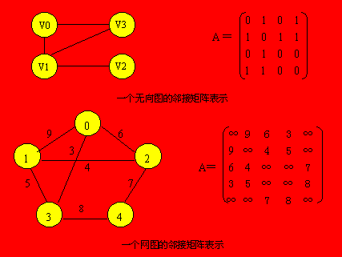
例如：一个无向图和一个网图的邻接矩阵

Slide 14
从图的邻接矩阵容易看出这种表示具有以下特点：
① 无向图的邻接矩阵一定是一个对称矩阵。因此，在具体存放邻接矩阵时，可存放上(或下)三角矩阵的元素即可。
② 无向图，邻接矩阵的第i行(或第i列)，非零(或非∞)元素的个数正，好是第i个顶点的度TD(vi)。
③ 有向图，邻接矩阵的第i行(或第i列)，非零(或非∞)元素的个数，正好是第i个顶点的出度OD(vi)(或入度ID(vi))。

Slide 15
用邻接矩阵存储图，除了用一个二维数组存储用于表示顶点间相邻关系的邻接矩阵外，还需用一个一维数组来存储顶点信息，另外还有图的顶点数和边数。故可将其形式描述如下：
#define MaxVertexNum 100 /*最大顶点数设为100*/
typedef char VertexType; /*顶点类型设为字符型*/
typedef int EdgeType; /*边的权值设为整型*/
typedef struct {
VertexType vexs[MaxVertexNum]; /*顶点表*/
EdeType edges[MaxVertexNum][MaxVertexNum];
/*邻接矩阵，即边表*/
int n,e; /*顶点数和边数*/
}Mgragh; /*Maragh是以邻接矩阵存储的图类型*/

Slide 16
2、邻接表(Adjacency List)
邻接表是图的一种顺序存储与链式存储结合的存储方法。由顶点表(顺序存储)和边表(链接存储)两个表组成。
(1) 顶点表
n个顶点，分配n个元素的一维数组，元素由两个域组成：顶点信息域、依附顶点的边表指针域。
(2) 边表
将邻接于vi的顶点链成一个单链表，这样，n个顶点对应n个单链表，称为边表。

Slide 17
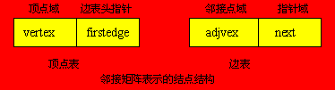

在邻接表表示中有两种结点结构
对于网图的边表，需再增设一个存储边上信息(如权值等)的域(info)，网图的边表结构如下。

Slide 18
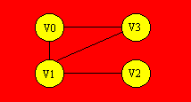
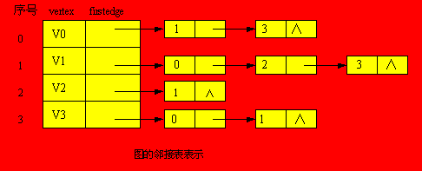
下图给出无向图及对应的邻接表示意

Slide 19
＃define MaxVNum 100 /*最大顶点数为100*/
typedef struct node{
int adjvex; /*邻接点域*/
struct node * next; /*指向下一个邻接点的指针域*/
}EdgeNode; /*边表结点*/
typedef struct vnode{ /*顶点表结点*/
VertexType vertex; /*顶点域*/
EdgeNode * firstedge; /*边表头指针*/
}VertexNode;
typedef struct
{ VertexNode adjlist[MaxVNum]; /*顶点表*/
int n,e; /*顶点数和边数*/
}ALGraph; /*ALGraph是以邻接表方式存储的图类型*/

Slide 20
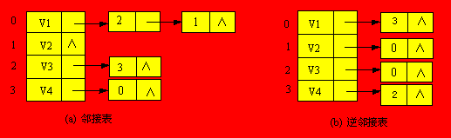
有向图邻接表，依附顶点vi
的边单链表，是以vi为起点的边。
有向图逆邻接表，依附顶点
vi的边单链表，是以vi为终点
的边。

Slide 21
邻接表反映图的性质：
(1) 无向图
● 顶点vi对应边链表中的结点数恰为vi的度
● 边表中结点个数是边数的2倍
(2) 有向图邻接表
● 顶点vi对应边链表中的结点数恰为vi的出度
● 边表中结点个数等于边的数目
(3) 有向图逆邻接表
● 顶点vi对应边链表中的结点数恰为vi的入度
● 边表中结点个数等于边的数目

Slide 22
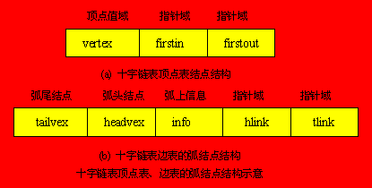
3、十字链表（Orthogonal List）
十字链表是有向图的一种存储方法，是邻接表与逆邻接表的结合。

Slide 23
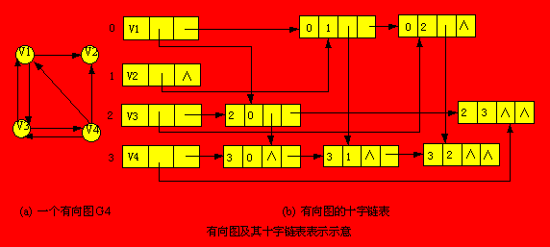
例如，下图所示为有向图及其十字链表。

Slide 24
4、邻接多重表(Adjacency Multilist)
邻接多重表，用于存储无向图。类似十字链表存储结构。
其中:
● vertex：存储顶点相关信息
● firstedge：指示第一条依附于该顶点的边
顶点信息域
指针域
Vertex
firstedge
顶点表结构

Slide 25
标记域
顶点位置
指针域
顶点位置
指针域
边信息
mark
ivex
ilink
jvex
jlink
info
边表结构
其中：
● Mark：对已访问的边，或者要删除图中某一条边等做标记
● ivex、jvex：边依附的两个顶点位置(下标)，ivex<jvex
● ilink：指向下一条依附顶点ivex的边
● jlink：指向下一条依附顶点jvex的边
● info：指向和边相关的各种信息

Slide 26
例如：无向图及对应的邻接多重表示意
V1
V2
V3
V4
V5
0
1
0
∧
3
0
V1
1
V2
1
2
1
∧
4
2
V3
3
V4
2
∧
3
4
V5
3
∧
4
∧

Slide 27
四、图的遍历
1、深度优先搜索（Depth_Fisrst Search）
类似于树的先根遍历，是树的先根遍历的推广。
(1) 从图中某个顶点v出发，访问此顶点
(2) 然后依次从v的未被访问的邻接点出发深度优先遍
历，直至所有和v有路径相通的顶点都被访问
(3) 若此时图中尚有顶点未被访问，则另选一个未曾被访
问的顶点作起点，进行深度优先遍历
(4) 重复过程(3)，直至图中所有顶点都被访问到为止

Slide 28
例如：无向图G深度优先搜索序列
V1
V2 V4 V3 V5 V8
V6 V7
V2
V6
V1
V3
V8
V7
V4
V5
图 G
0
V1
∧
1
V2
3
4
7
∧
2
V3
3
4
∧
3
V4
1
2
4
7
∧
4
V5
1
2
3
∧
5
V6
6
∧
6
V7
5
∧
7
V8
1
3
4
∧

Slide 29
在遍历过程中，需附设访问标志数组flg，flg[i]对应第i个顶点，其值：
为0时，表示尚未访问；为1时，表示已访问。
按图的邻接表存储，从第m个顶点出发，对一个连通分量，递归地进行深度优先遍历的函数定义。
DFS(m)=
① 访问第m个顶点，并设已访问标志,flg[m]=1;
② ptr=m顶点的第一个邻接点对应边结点指针
③ 当ptr=NULL，结束
④ 若ptr->adj(m的邻接点)已访问，转⑥，否则
⑤ 从ptr->adj顶点，深度遍历，即 DFS(ptr->adj)
⑥ ptr=ptr->next(设置下一个邻接点对应边结点指针)，转③

Slide 30
n个顶点的图G，进行深度优先遍历算法描述
① 所有顶点访问标志，设置为未访问状态
② i=0，即从第一个顶点开始
③ i>=n，遍历结束，否则
④ 若第i个结点未访问，从i结点出发，DFS(i)
⑤ i++; 转③

Slide 31
2、广度优先搜索（Breadth_First Search）
类似于树的按层次遍历过程。
(1) 从图中某个顶点v出发，访问此顶点
(2) 然后依次访问v邻接的，尚未访问的顶点；对刚访问的
结点，逐个依次访问其尚未访问的邻接点，这样继续下
去，好似逐层访问，到不再有未访问结点为止
(3) 若此时图中尚有顶点未被访问，则另选一个未曾被访
问的顶点作起点，进行广度优先遍历
(4) 重复过程(3)，直至图中所有顶点都被访问到为止

Slide 32
例如：无向图G广度优先搜索序列
V1
V2 V4 V5 V8 V3
V6 V7
V2
V6
V1
V3
V8
V7
V4
V5
图 G
0
V1
∧
1
V2
3
4
7
∧
2
V3
3
4
∧
3
V4
1
2
4
7
∧
4
V5
1
2
3
∧
5
V6
6
∧
6
V7
5
∧
7
V8
1
3
4
∧

Slide 33
n个顶点的图G，进行广度优先遍历算法描述：
① 所有顶点访问标志，设置为未访问状态
② i=0，即从第一个顶点开始
③ 若i顶点已访问，转⑨ ，否则
④ 第i个顶点入队，并设已访问标志,flg[i]=1;
⑤ 当队空时，转，⑨否则
⑥ 出队顶点p，访问p
⑦ p的尚未访问的邻接点，逐个设置已访问标志，并入队
⑧ 转⑤
⑨ i++; 若i<n，转③ ，否则，结束

Slide 34
五、最小生成树
V1
V2
无向连通图的生成树不是唯一的。
以下是图G的三棵生成树
V3
V5
V6
图 G
V4
V1
V2
V1
V2
V1
V2
V3
V3
V5
V3
V5
V5
V6
V6
V6
V4
V4
V4
n个顶点的无向连通图，无论其生成树的形态如何，所有生成树中都有且仅有n－1条边。
无向连通图是一个网，它的所有生成树中，边的权值之和最小的生成树，称为最小生成树。

Slide 35
介绍两个构造最小生成树的算法
1、Prim算法
Prim算法的思想：
(1) 设置集合U(选择的顶点集合)和T(选择的边集合)
(2) 从顶点v1开始构造，v1加入集合U，即U＝{v1}，T＝φ
(3) 选取一条边(vi,vj)，vi∈U，vj∈V－U，且权值最小
(4) 将顶点vj加入集合U中，边(vi,vj)加入集合T中
(5) 不断重复(3)(4)两步操作,直到U＝V，构造完成，集合T
中包含了最小生成树的所有边
上述思想可总结为：先选择一个顶点，之后，不断选取一个尚未选的顶点v，v关联一条权值较小，且另一顶点为已选顶点，直到所有顶点都是已选顶点

Slide 36
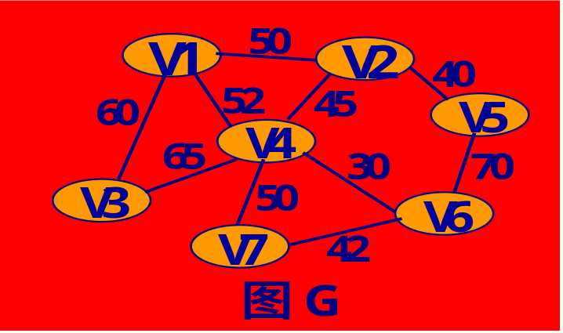
例如：
图G 所示网图，构造最小生成树过程，且树权为：
C(T)=50+40+45+30+42+60=267
50
50
50
V1
V2
V1
V2
40
V1
V1
V2
40
45
V5
V5
V4
步骤1
步骤2
步骤3
步骤4
50
50
50
V1
V2
40
V1
V2
40
V1
V2
40
45
V5
45
V5
60
45
V5
V4
30
V4
30
V4
30
V6
V6
V3
V6
V7
42
V7
42
步骤5
步骤6
步骤7

Slide 37
Prim算法描述：设置三个一维数组low、cvex、flg，其中：
● low记录选取边的权值；● cvex记录边依附的另一个顶点
● flg记录顶点是否已选，即加入集合U。1未选，0已选
① i从0到v_cnt-1，low[i]=∞，flg[i]=1 //初始设置
② i=0;cvex[i]=0;//从第一个顶点
③ k=1 //选取边数控制，k=1 到 v_cnt-1
④ flg[i]=0；(设置已选标志),p=i的第一个边结点
⑤ j为i的邻接点,若p空,转⑧ ，否则
⑥ 若j顶点未选且(vi,vj)的权值<low[j],则调整权值，记录
依附顶点，即 low[j]=(vi,vj)的权值;cvex[j]=i;
⑦ p=i的下一个边结点，转⑤
⑧ 对未选顶点，在对应low中选取最小权值，得到新顶点i，
作为待选顶点
⑨ k++; 若k<v_cnt,转④，否则结束

Slide 38
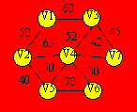
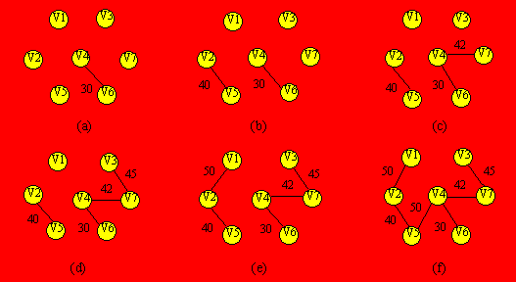
2、Kruskal算法
设无向连通网为G＝(V,E)，令G的最
小生成树为T，其初态为T＝(V,φ)。
Kruskal算法思想：
① 选取权值最小的边加入T中
② 若所选边数=|V|-1,则结束,否则
③ 在尚未选
取的边中,
选取权值
较小,且和
已选的边
不够成回
路的边,加
入T中。
转②

Slide 39
Kruskal算法描述：
(1)建立边权升序单链表算法
设置三元组结点类型(vex1,w,vex2)，h为头结点。
其中：w边权，vex1、vex2为边依附的两个顶点。
① i=0;//从0到v_cnt-2,逐条依附i顶点的边,另一顶点j,只处理i<j的边
② 若i>v_cnt-2，结束，否则
③ p=i的第一个边结点
④ p空时，转⑩ ，否则
⑤ i>另一顶点下标j，转⑨，否则
⑥ 按权值寻找单链表插入该结点的前驱pf
⑦ 分配三元组结点s，s->vex1=i;s->vex2=j;s->w=边权值
⑧ 链接到表中，即 s->next=pf->next;pf->next=s
⑨ p=i的下一个边结点，即p=p->next，转④
⑩ i++;转②

Slide 40
(2)设置一维数组flg，按顶点数分配数组元素单元，记录顶点所在连通分量。初始化flg
for(i=0;i<v_cnt;i++) flg[i]=i;
(3) 构造生成树算法
① 按边权升序，建立三元组单链表h
② 初始化flg
③ k=1,p=h.next;//从单链表第一个结点开始
④ k>=v_cnt，已选了v_cnt-1条边，结束，否则
⑤ 若flg[p->vex1]=flg[p->vex2],
置非选边标志p->vex1=-1，转⑥
否则,选择该边，k++;合并连通分量，即
m=flg[p->vex2]，并将flg中为m的值改为flg[p->vex1]
⑥ p=p->next;转④

Slide 41
六、最短路径
1、从一个源点到其它各点的最短路径
最短路径问题是图的又一个比较典型的应用问题。
例如：
某一地区的一个公路网，给定了该网内的n个城市以及这些城市之间的相通公路的距离，能否找到城市A到城市B之间一条最近的通路呢？
若将城市用点表示，城市间的公路用边表示，公路的长度作为边的权值，那么，这个问题就可归结为在网图中，求点A到点B的所有路径中，边的权值之和最短的那一条路径。
在非网图中,最短路径是指两点之间经历的边数最少的路径。
讨论单源点的最短路径问题：给定带权有向图G＝(V,E)和源点v∈V，求从v到G中其余各顶点的最短路径。

Slide 42
迪杰斯特拉（Dijkstra）算法
(1)算法思想：
① 设置顶点集合S,S中存放已找到最短路径的顶点,令u=v
② 源点u加入S中
③ 对不在S中且与u邻接的顶点vi，
比较路径v…u长路+边(u,vi)的权值和原v…vi路径长度，
若是更短的，则v到vi路径长度值修改为：
路径v…u长路+边(u,vi)的权值
④ v到V-S集合各顶点路径长度中，选最短的，得到顶点vi
⑤ 令u=vi
⑥ 不断重复②到⑤的操作，直到S包含图的所有顶点为止

Slide 43
(2) Dijkstra算法证明
设G=(V,E)，用算法求v0到各顶
点的最短路径，集合S是已求出最短
路径的顶点集合。
设下一条最短路径的终点为x，有两种情况：
① 路径是弧(v0,x)，算法正确
② 存在vi∈S，vi与x邻接，即路径序列为v0,…,vi,x
不然，有最短路径序列为v0,…,vk,x，而vk∉S， 则按算法，
确定到vk的最短路径，应在确定到x顶点的最短路径之前
与前提相矛盾
20
70
V1
V2
2
60
10
20
80
V5
V4
30
5
V3
5
50
10
V6
V7
图 G

Slide 44
(3) Dijkstra算法描述(起点n)
数组d_w,顶点n到i的路径长度，d_vex,路径上i顶点前驱
数组flg，flg[i]=1,i顶点在S中，flg[i]=0,i顶点不在S中
① m=n;i=1;d_w[m]=0;//求n顶点到其它各顶点的最短路径
② 若i>v_cnt-1，结束，否则
③ flg[m]=1 //n到m的最短路径已求出
④ pedg=m顶点邻接表中的第一条边;
⑤ pedg==NULL，转⑨
⑥ j=边的顶点，若flg[j]==1，转⑧
⑦ 若d_w[j]>d_w[m]+(vm,vj)边权,
d_w[j]=d_w[m]+(vm,vj)边权，d_vex[j]=m
⑧ pedg=pedg->next;转⑤
⑨ 尚未得到最短路径各顶点中，长度最小的下标赋予m
⑩ i++;转②

Slide 45
2、每一对顶点间的最短路径
可通过Dijkstra算法，以每个顶点为起点求解一次。
弗洛伊德(Floyd)给出求解算法。
vi到vj最短路径求解思想，如v1到v7
20
70
V1
V2
2
60
10
20
80
V5
V4
30
5
V3
5
50
10
V6
V7
图 G
 | 1 | 2 | 3 | 4 | 5
1 | v1v7=70 | v1v3v7(65) | v1v3v4v7(190) | v1v2v4v3v7(125) | v1v2v5v6v4v7(125)
2 |  | v1v4v7(60) | v1v4v3v7(95) | v1v2v5v6v7(37)
3 |  |  | v1v2v4v7(90) | v1v3v4v6v7(180)
4 |  |  | v1v4v6v7(50)
5
路径 | v1v7=70 | v1v4v7(60) | v1v4v6v7(50) | v1v2v5v6v7(37) | v1v2v5v6v7(37)
序
边
数
号

Slide 46
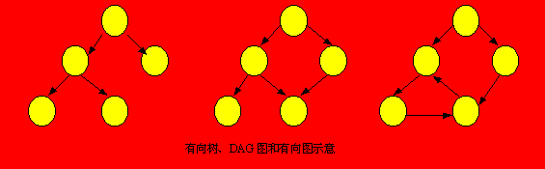
七、有向无环图及其应用
1、有向无环图(directed acycline praph)的概念
一个无环的有向图称做有向无环图，简称DAG图。
DAG图是一类较有向树更一般的特殊有向图，下图给出了有向树、 DAG图、非DAG图的有向图

Slide 47
检查一个有向图是否存在回路(环)，若从有向图上某个顶点v出发的遍历，在dfs(v)结束之前出现一条从顶点u到顶点v的回边，则有向图必定存在包含顶点v和u的回路(环)。
有向无环图，是工程或系统进行过程的描述有效工具。除最简单的情况之外，几乎所有的工程(project)，都可分为若干个称作活动(activity)的子工程，而这些子工程之间，通常受着一定条件的约束，如其中某些子工程的开始必须在另一些子工程完成之后。
对整个工程和系统，人们关心的是两个方面的问题：
(1) 工程能否顺利进行
(2) 估算整个工程完成所必须的最短时间

Slide 48
2、AOV网与拓扑排序
(1) AOV网(Activity on vertex network)
所有的工程或者某种流程可以分为若干个小的工程或阶段，这些小的工程或阶段就称为活动。
若以图中的顶点来表示活动，有向边表示活动之间的优先关系，则这样活动在顶点上的有向图称为AOV网。
在AOV网中，若从顶点i到顶点j之间存在一条有向路径，称顶点i是顶点j的前驱，或者称顶点j是顶点i的后继。
若<i,j>是图中的弧,则称顶点i是顶点j的直接前驱,顶点j是顶点i的直接后继。

Slide 49
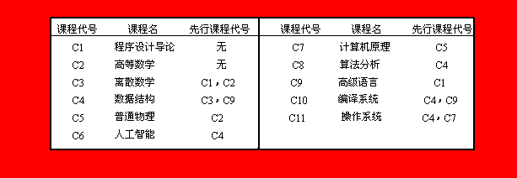
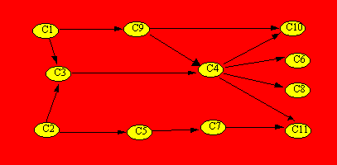
AOV网中的弧表示了活动之间存在的制约关系。例如，计算机专业的学生必须完成一系列规定的基础课和专业课才能毕业

Slide 50
(2) 拓扑排序
AOV网所代表的一项工程中，活动的集合是一个偏序集合。
为了保证该项工程得以顺利完成，必须保证AOV网中不出现回路。
测试AOV网是否具有回路的方法，是在AOV网的偏序集合下构造一个线性序列，该线性序列具有以下性质：
① AOV网中，若顶点i 优先于顶点j ，则在线性序列中顶
点i仍然优先于顶点j；
② 对网中没有优先关系的顶点i、j，在线性序列中也建立
一个先后关系，顶点i优先于j，或者顶点j优先于i
满足这样性质的线性序列称为拓扑有序序列。
构造拓扑序列的过程称为拓扑排序。

Slide 51
(3) AOV网进行拓扑排序的方法和步骤
① 从AOV网中，选择一个没有前驱的顶点，并且输出它；
② 从网中删去该顶点，及其关联边；
③ 重复上述两步，直到剩余的网中，不存在没有前驱的顶点为止。
这样操作的结果有两种：
① 网中全部顶点都被输出，这说明网中不存在有向回路；
② 网中顶点未全部输出，说明网中存在有向回路。

Slide 52
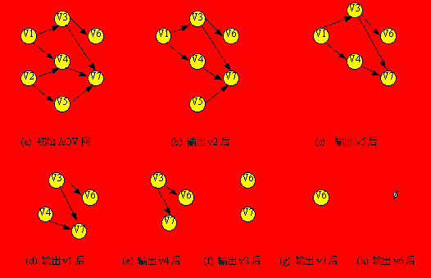
一个AOV网上实施上述步骤的例子

Slide 53

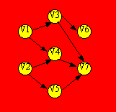
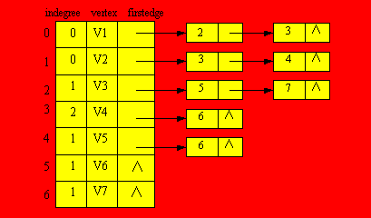
为了实现上述算法，AOV网采用邻接表存储，顶点表中增加一个记录顶点入度的数据域，即顶点结构设为：
其中：vertex、firstedge的含义如前所述；indegree为记录顶点入度的数据域。

Slide 54
3、AOE图与关键路径
(1) AOE网（Activity on edge network）
若在带权的有向图中，以顶点表示事件，以有向边表示活动，边上的权值表示活动的开销(如活动持续的时间)，则此带权的有向图称为AOE网。
如果用AOE网来表示一项工程，那么，仅仅考虑各个子工程之间的优先关系还不够，更多的是关心整个工程完成的最短时间是多少；哪些活动的延期将会影响整个工程的进度，而加速这些活动是否会提高整个工程的效率。因此，通常在AOE网中列出完成预定工程计划所需要进行的活动，每个活动计划完成的时间，要发生哪些事件以及这些事件与活动之间的关系，从而可以确定该项工程是否可行，估算工程完成的时间以及确定哪些活动是影响工程进度的关键。

Slide 55
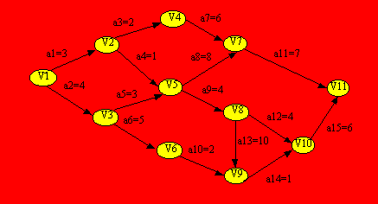
AOE网具有以下两个性质：
① 某顶点所代表的事件发生后，该顶点出发的各边所代表的活动才开始
② 进入某一顶点各边所代表的活动都已结束，该顶点代表的事件才发生
下图是一个具有15个活动、11个事件的假想工程的AOE网。其中：整个工程开始点v1，称为源点；结束点v11称为汇点。

Slide 56
(2) 关键路径
由于AOE网中的某些活动能够同时进行，故完成整个工程所必须花费的时间应该为源点到汇点的最大路径长度(这里的路径长度是指该路径上的各个活动所需时间之和)。具有最大路径长度的路径称为关键路径。
● 关键路径上的活动称为关键活动
● 关键路径长度是整个工程所需的最短工期
● 要缩短整个工期，必须加快关键活动的进度
利用AOE网进行工程管理时要需解决的主要问题：
① 计算完成整个工程的最短路径。
② 确定关键路径，以找出哪些活动是影响工程进度的关键

Slide 57
(3) 关键路径的确定
① 求事件的最早发生时间ve[k]
ve[k]是从源点到顶点vk的最大路径长度(时间)。根据AOE网的性质：
● 进入vk的所有活动<vj,vk>都结束，vk代表的事件才能发生
● 活动<vj,vk>的最早结束时间为ve[j]+dut(<vj,vk>)
所以计算vk的最早发生时间的方法如下：
ve[l]=0
ve[k]=Max{ve[j]+dut(<vj,vk>)} <vj,vk>∈E
其中：dut(<vj,vk>)为有向边<vj,vk>上的权值

Slide 58
② 事件的最迟发生时间vl[k]
vl[k]是指在不推迟整个工期的前提下，事件vk允许的最晚发生时间。
设有向边<vk，vj>代表从vk出发的活动，为了不拖延整个工期,vk的最迟发生时间，必须保证，从事件vk出发的所有活动<vk，vj>的终点vj的最迟发生时间vl[j]。
vl[k] 的计算方法：
    vl[n]=ve[n]
    vl[k]=Min{vl[j]-dut(<vk-vj>)} <vk,vj>∈E
③ 活动ai的最早开始时间e[i]
活动ai由弧<vk,vj>表示，根据AOE网的性质，只有事件vk发生了，活动ai才能开始。即活动ai的最早开始时间，应等于事件vk的最早发生时间。有：
    e[i]=ve[k]

Slide 59
④ 活动ai的最晚开始时间l[i]
活动ai的最晚开始时间指，在不推迟整个工程完成日期的前提下，必须开始的最晚时间。
弧<vk,vj>表示，则ai的最晚开始时间，要保证事件vj的最迟发生时间不拖后。有：
    l[i]=vl[j]-dut(<vk,vj>)
⑤ 根据每个活动的最早开始时间e[i]和最晚开始时间l[i]，可判定该活动是否为关键活动。
那些l[i]=e[i]的活动就是关键活动，而那些l[i]>e[i]的活动则不是关键活动，l[i]-e[i]的值为活动的时间余量。
关键活动所在的路径就是关键路径。

Slide 60
最早发生时间ve[k]。
ve[1]=0 ve[7]=max{ve[4]+6,ve[5]+8}=15
ve[2]=3 ve[8]=ve[5]+4=11
ve[3]=4 ve[9]=max{ve[8]+10,ve[6]+2}=21
ve[4]=ve[2]+2=5 ve[10]=max{ve[8]+4,ve[9]+1}=22
ve[5]=max{ve[2]+1,ve[3]+3}=7 ve[11]=max{ve[7]+7,ve[10]+6}=28
ve[6]=ve[3]+5=9

Slide 61
ve[1]=0 ve[2]=3 ve[3]=4 ve[4]=5 ve[5]=7 ve[6]=9
ve[7]=15 ve[8]=11 ve[9]=21 ve[10]=22 ve[11]=28
事件的最迟发生时间vl[k]
vl[11]=ve[11]=28 vl[5]=min{vl[7]-8,vl[8]-4}=7
vl[10]=vl[11]-6=22 vl[4]=vl[7]-6=15
vl[9]=vl[10]-1=21 vl[3]=min{vl[5]-3,vl[6]-5}=4
vl[8]=min{vl[10]-4,vl[9]-10}=11 vl[2]=min{vl[4]-2, vl[5]-1}=6
vl[7]=vl[11]-7=21 vl[1]=min{vl[2]-3, vl[3]-4}=0
vl[6]=vl[9]-2=19

Slide 62
vl[11]=28 vl[10]=22 vl[9]=21 vl[8]=11 vl[7]=21 vl[6]=19
vl[5]=7 vl[4]=15 vl[3]=4 vl[2]=6 vl[1]=0
活动ai最晚开始时间l[i]
l[1]=vl[2]-3=3 l[6]=vl[6]-5=14 l[11]=vl[11]-7=21
l[2]=vl[3]-4=0 l[7]=vl[7]-6=15 l[12]=vl[10]-4=18
l[3]=vl[4]-2=13 l[8]=vl[7]-8=13 l[13]=vl[9]-10=11
l[4]=vl[5]-1=6 l[9]=vl[8]-4=7 l[14]=vl[10]-1=21
l[5]=vl[5]-3=4 l[10]=vl[9]-2=19 l[15]=vl[11]-6=22

Slide 63
关键活动
活动a1 e[1]=ve[1]=0 l[1]=3
活动a2 e[2]=ve[1]=0 l[2]=0
活动a3 e[3]=ve[2]=3 l[3]=13
活动a4 e[4]=ve[2]=3 l[4]=6
活动a5 e[5]=ve[3]=4 l[5]=4
活动a6 e[6]=ve[3]=4 l[6]=14
活动a7 e[7]=ve[4]=5 l[7]=15
活动a8 e[8]=ve[5]=7 l[8]=13
活动a9 e[9]=ve[5]=7 l[9]=7
活动a10 e[10]=ve[6]=9 l[10]=19
活动a11 e[11]=ve[7]=15 l[11]=21
活动a12 e[12]=ve[8]=11 l[12]=18
活动a13 e[13]=ve[8]=11 l[13]=11
活动a14 e[14]=ve[9]=21 l[14]=21
活动a15 e[15]=ve[10]=22 l[15]=22

Slide 64
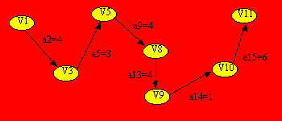
关键活动: a2,a5,a9,a13,a14,a15
关键路径如下图所示

